Slide 1

Leren reanimeren Deel 1
Hoe bereik je het beste resultaat met reanimatie onderwijs

Slide 2
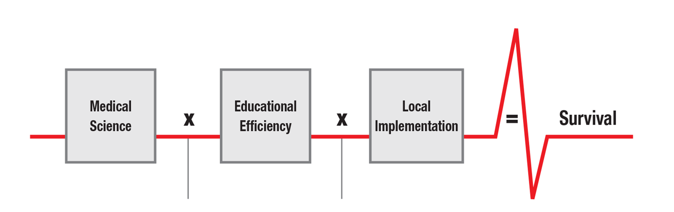

Slide 3
Doel
Aan het eind van deze cursus kan je:
In eigen woorden de betekenis van leren en lesgeven weergeven
De randvoorwaarden voor succesvol onderwijs benoemen
Het geleerde toepassen op het reanimatie onderwijs
Notes:
Cursist kan benoemen welke voorwaarden nodig zijn om succesvol les te geven aan volwassenen.

Slide 4
Opleiden
Een geplande, positieve ervaring die een permanente verandering in je gedrag brengt
Notes:
Deze dia vertelt wat leren betekent
lesgevers proberen een positieve leerervaring te creëren, om een relatief permanente verandering van gedrag te bekomen
Benadruk het belang van de POSITIEVE ervaring
Het geheugen is gebaat bij nieuwe ervaringen: nieuwe ervaringen stimuleren hersenen verbindingen aan te leggen. Fouten maken is dus niet erg, de kunst is daar een positieve ervaring van te maken.
Plezierige ervaringen beklijven beter. Als instructeur stel je de cursist in staat om een positieve, nieuwe ervaring te ondergaan, zodat hij daar aan terug kan denken. Dus het af en toe terug kijken van je zonovergoten vakantiefoto’s of je collega vertellen over het mooie dorpje maakt dat je dat blijft herinneren, terwijl de vervelende file op de heenweg naar je vakantieadres vervaagd in je geheugen..
aanvullingen
Leren is gedragsverandering
Opleiden is permanente gedragsverandering door positieve ervaring
Er is verschil tussen leren en opleiden. Wat wij willen is opleiden (en stapje hoger dan leren. Gewoon leren is met behulp van een gebruiksaanwijzing een videorecorder begrijpen).

Slide 5

Opleiden
Notes:
Deze film ondersteunt de dia over leren. Door als instructeur een positieve leerervaring te creëren. Door fouten in een veilige setting mogelijk te maken (vallen en opstaan), de kunst is van een tegenslag een positieve ervaring te maken, te stimuleren om door te gaan en uiteindelijk succes te hebben. Vier die successen!
Leren is gedragsverandering
Opleiden is permanente gedragsverandering door positieve ervaring

Slide 6
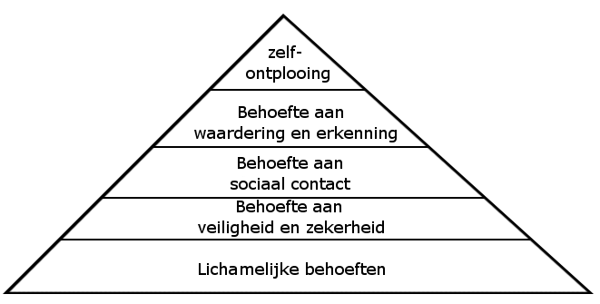
Voorwaarden voor leren
Notes:
Piramide van Maslow. De motivatie om te leren op die manier zoals dat gebeurt tijdens de BLS-providers course en instructeursopleiding heeft vooral betrekking op de bovenste twee lagen.

Slide 7

Beheersingsleren (mastery learning)
Steeds iets toevoegen als beheersing is bereikt
Complexiteit >
AED
Borstcompressies en beademen
t/m controle ademhaling
Notes:
Niet verder gaan, als vaardigheid niet beheerst wordt. Geen toetsing nodig bij provider cursus, want je gaat pas verder als iedereen de voorgaande stappen goed beheerst. Dat is je toets moment. Dat vraagt veel oefenen, directe feedback en weer oefenen tot beheersing is bereikt.
Complexiteit vergroten middels scenario training pas in opfriscursus. Eerste drie stappen tijdens provider cursus

Slide 8
Er zijn geen geheimen
Gebruik structuur:
Voorbereiding : Vertel wat ze gaan leren
Uitvoering : Vertel ze al het relevante
Afronding : Vertel ze wat je verteld hebt

Slide 9
Doen
Weten
Weten hoe (toepassen)
Laten zien
Piramide van Miller

Slide 10
Weten
Presentatie
Bewustmaking (Priming)
Eerste kennismaking

Slide 11
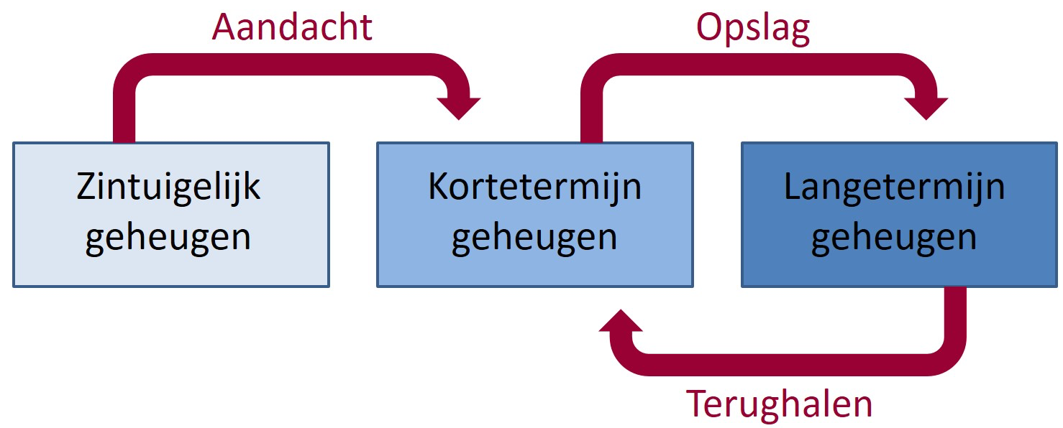
Activeren en onthouden
Werkgeheugen
beperkte capaciteit (4 chunks)
kortdurend ( 2 - 20 sec.)
bewuste verwerking
Lange duur geheugen
onbeperkte capaciteit
verwerkt en gestructureerd
vergeten ?
Notes:
In je werkgeheugen kunnen zaken maar kort bewaard worden, als het daarna niet in het lange termijn geheugen zit ben je de informatie kwijt. Daar staat tegenover dat als het eenmaal opgeslagen is in het lange termijngeheugen, je het niet meer kunt vergeten. Wat wel kan is dat je het niet meer kunt vinden. Instructeurs moeten daarom lerenden helpen informatie zo gestructureerd op te slaan in het geheugen dat het snel terug gevonden (herinnerd) kan worden.

Slide 12
Presentatie
Voorbereiding
Vertel doel van de presentatie
Leg de regels uit over vragen en interruptie
Uitvoering
Logische volgorde
Visuele hulpmiddelen
Goede interactie cursisten
Tussentijds samenvatten
Afronding
Beantwoorden van vragen/stel vragen
Herhaal het doel en vat samen
Vertel het volgende instructie-onderdeel

Slide 13
Vragen stellen
Vertel of je vragen tijdens presentatie wil, of alleen aan het einde
Bij gelegenheid voor vragen, wacht even.
Bij vraag:
Bedank de vragensteller
Herhaal de vraag
Geef antwoord
Verifieer of vraag zo is beantwoord
Vragen altijd vóór de take-home message
Notes:
Herhaal de vraag: zowel om te checken of je de vraag begrepen hebt en om zeker te weten dat iedereen de vraag gehoord heeft.

Slide 14
Vaardigheidsonderwijs
4 stappenplan

Slide 15
Vaardigheidsonderwijs
Stap 1 en 2 van het 4 stappenplan
Weten
Stap 1: Voordoen op werkelijke snelheid
Stap 2: Nogmaals voordoen, maar langzamer en met uitleg

Slide 16
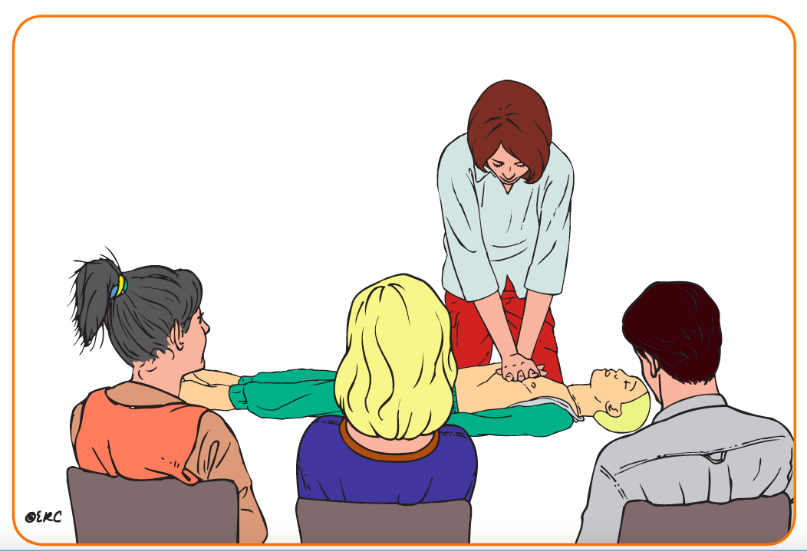
Laat het op werkelijke snelheid zien (stap 1)
Bewustmaking / eerste kennismaking (Priming)

Slide 17
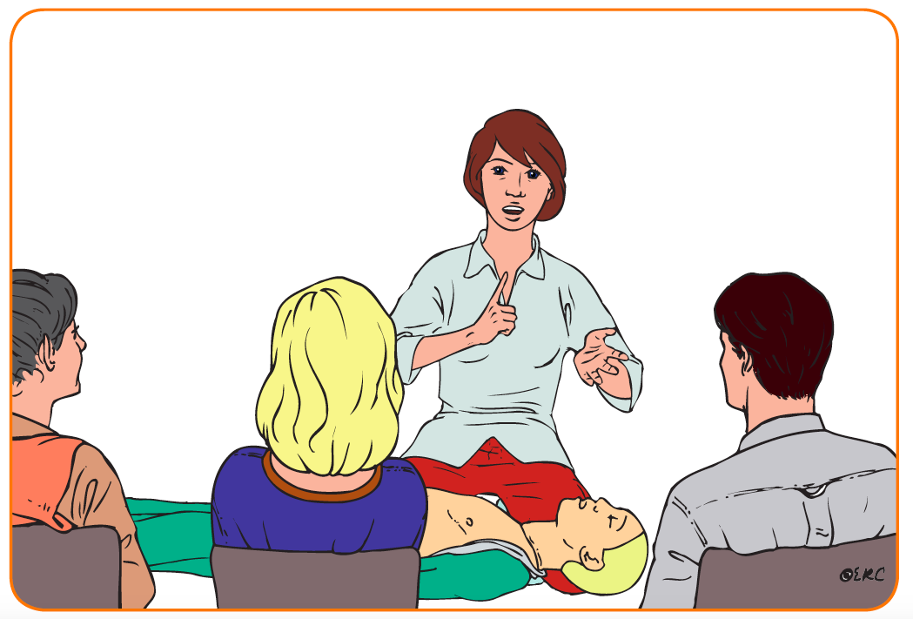
Laat het opnieuw zien en verklaar (stap 2)
Verbinding maken tussen oude en nieuwe kennis
Uitvoering

Slide 18
Vaardigheidsonderwijs
Stap 3 van het 4 stappenplan
Weten
Weten hoe (toepassen)
Laat cursisten je vertellen hoe je het voordoet (en waarom)

Slide 19
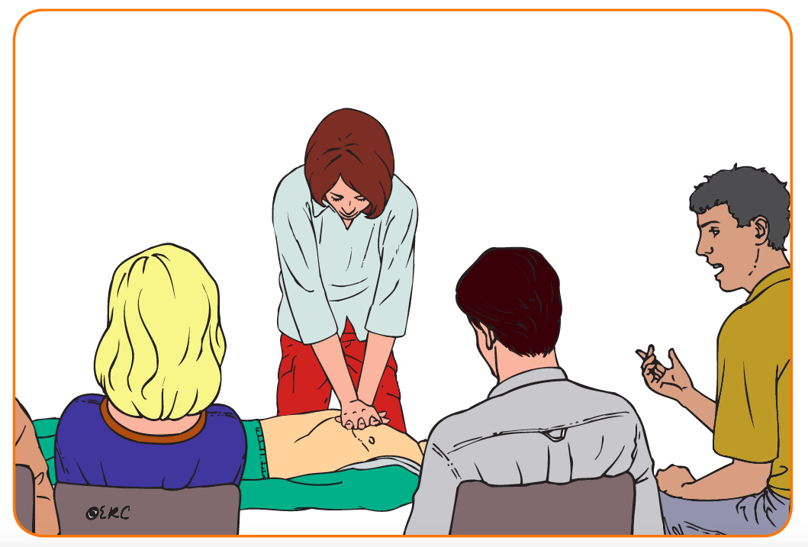
Laat de cursisten vertellen wat (en waarom je laat zien (stap 3)
Transfer van de nieuw verworven kennis naar lange termijn geheugen

Slide 20
Vaardigheidsonderwijs
Stap 4 van het 4 stappenplan
Laten zien
Weten
Weten hoe (toepassen)
Laat cursisten het zelf doen

Slide 21
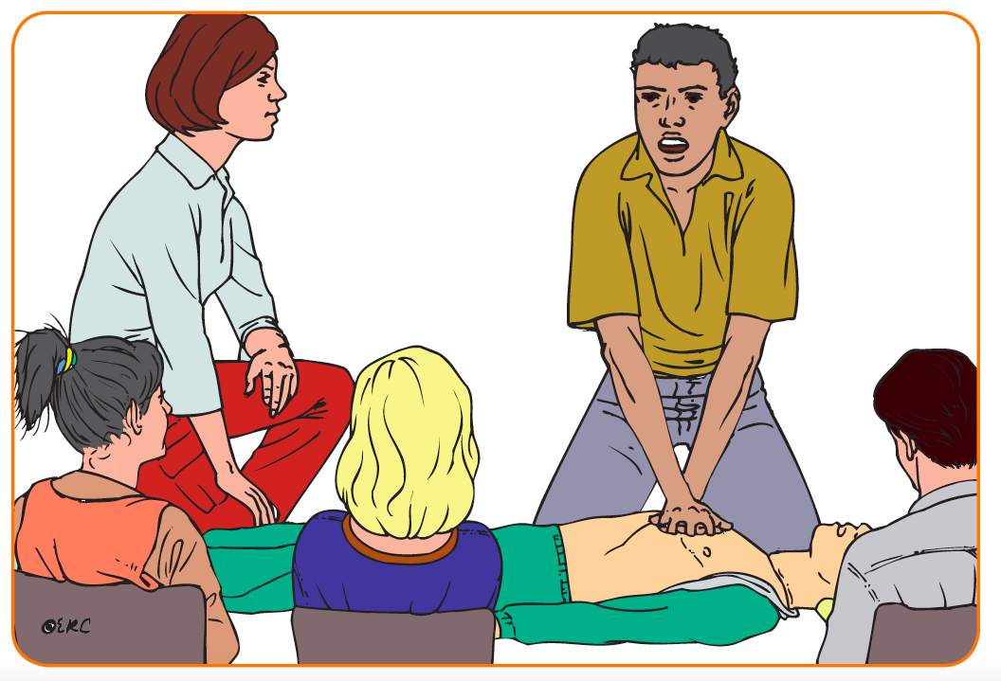
Laat de cursisten het zelf doen
(stap 4)
Valideren van de nieuw verworven kennis

Slide 22
Voorbereiding
vaardigheidsonderwijs
Voorbereiding:
Leg het doel uit
Leg procedure uit (4 stappen)
Benoem moment van vragen stellen: na stap 2
Zorg dat iedereen het goed kan zien
Materiaal in orde

Slide 23
Uitvoering
vaardigheidsonderwijs
1. Laat het op werkelijke snelheid zien (Activeren/priming)
2. Laat het opnieuw zien en verklaar
(Nieuwe informatie wordt verbonden aan bekende informatie)
3. Laat de cursisten vertellen wat (en waarom) je
laat zien
(Transfer van de nieuw geconstrueerde kennis)
4. Laat de cursisten het zelf doen
(Valideren van de nieuw geconstrueerde kennis)
Notes:
Explanation of the four step approach

Slide 24
Afronding
vaardigheidsonderwijs
Vragen
Herhaal het doel en vat samen
Leg het volgende onderdeel uit

Slide 25
Feedback
Coachen tot cursist op gewenst niveau is
Directe feedback: Vaardigheden corrigeren tijdens het oefenen

Slide 26
VRAGEN?

Slide 27
“Er zijn geen geheimen”
Gebruik structuur:
Voorbereiding : Vertel wat ze gaan leren
Uitvoering : Vertel ze al het relevante
Afronding : Vertel ze wat je verteld hebt

